Slide 1
викторина по краеведению Что я знаю о пгт.СВЕТЛОПОЛЯНСКЕ?
Составила обучающаяся 9 класса
КОГОБУ ШИ ОВЗ п. Светлополянска Реутова Н.
Руководитель Герасимова С. А.

Slide 3
Не скучай и не зевай на вопросы отвечай!
Как в 70-х годах назывался п. Светлополянск?
Дымное
Светлое
Туманное
В каком году появились первые жители п. Светлополянска?
1970
1964
1965
Какое расстояние от п. Светлополянска до центра Верхнекамского района?
11 км
12 км
13 км
8 км
Какое название носил лагерь для отдыха детей и пионеров около п.Светлополянска?
Сосновый бор
Закат
Рассвет
Сколько улиц в посёлке? Назовите их.
Как называется парк для отдыха жителей по улице Дзержинского?
Лесная новь
Строитель
Торфяник

Slide 4
Какое название носит Дом Культуры п. Светлополянска?
Молодость
Юность
Сударушка
Сколько этажей в магазине УНИВЕРМАГ?
3
2
1
Какой современный магазин располагается в здании УНИВЕРМАГА?
Магнит
Озон
Пятёрочка
Вайлберис
Назовите все названия детских садов п. Светлополянска в 90-е годы.
Как звали бога охоты из легенды о происхождении первого названия посёлка?
Велес
Чемпульто
Ярило
Какое название носит стадион п. Светлополянска?
Тёмный
Зелёный
Светлый
Какие ягоды собирают жители в лесах и на болотах окружающих п.Светлополянск?
Какое здание в посёлке имело 4 этажа?
Универмаг
Дом быта
Электромонтажный цех

Slide 5
Проверь себя.
1.Как в 70-х годах назывался п. Светлополянск?
2.В каком году появились первые жители п. Светлополянска?
3.Какое расстояние от п. Светлополянска до центра Верхнекамского района?
4.Какое название носил лагерь для отдыха детей и пионеров около п. Светлополянска?
5. Сколько улиц в посёлке? Назовите их.
6. Как называется парк для отдыха жителей по улице Дзержинского?
А. ДЫМНОЕ
В. В1964
АВD. По трассе до Кирса 13 км,
по прямой 11 км
По жел. дороге 8 км.
С. «Рассвет»
5. 8 улиц:
Изыскателей, Строителей, Новая, Школьная, Юбилейная, Привокзальная, Дзержинского, Комсомольская
С. «Торфяник»

Slide 6
Проверь себя!
7. Какое название носит Дом Культуры п.Светлополянска?
8. Сколько этажей в магазине УНИВЕРМАГ?
9. Какой современный магазин располагается в здании УНИВЕРМАГА?
10.Назовите все названия детских садов п.Светлополянска в 90-е годы.
11. Как звали бога охоты из легенды о происхождении первого названия посёлка?
12. Какое название носит стадион п.Светлополянска?
13. Какие ягоды собирают жители в лесах и на болотах окружающих п.Светлополянск?
14. Какое здание в посёлке имело 4 этажа?
В. «Юность»
В. Два
А. «Магнит»
10. Колокольчик, Золотая рыбка, Алёнушка, Родничок
В. Чемпульто
С. «Светлый»
13. Клюква, брусника, морошка, черника, голубика, смородина
С. Электро-
монтажный цех

Slide 7
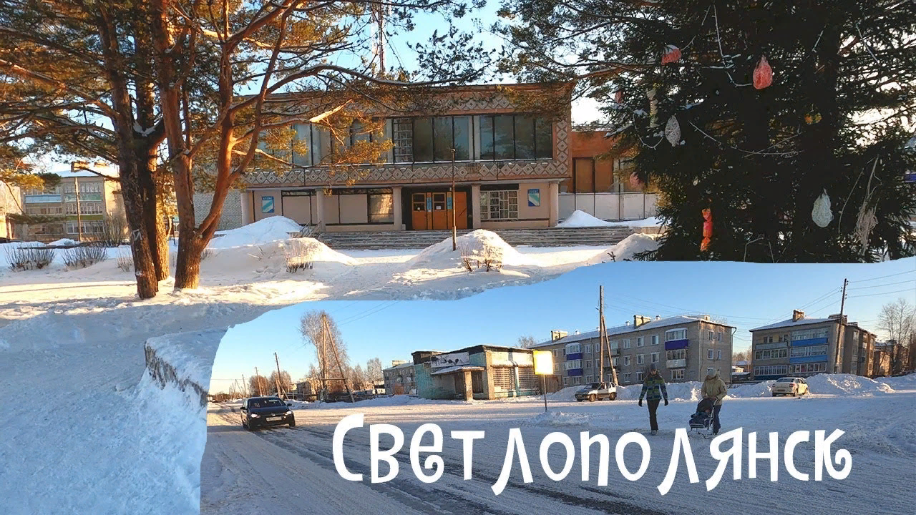
Продолжайте изучать свой родной край!!!

